Slide 1
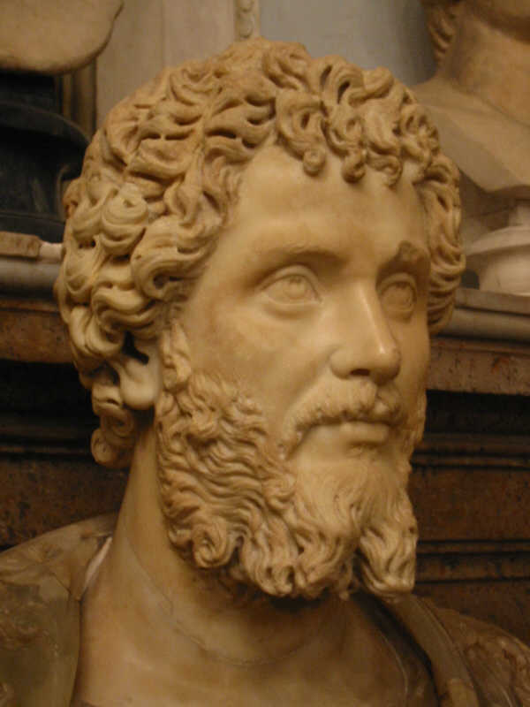
Settimio Severo (193-211)
198: conclusa la campagna contro Clodio Albino, Settimio Severo conduce una campagna contro i Parti; Ctesifonte viene catturata. Per solennizzare il successo ottenuto, Caracalla viene nominato Augusto ed il figlio minore, Geta, cesare.
Settimio Severo si trattiene in Oriente fino al 202, quindi torna a Roma.
Notes:
Scontro con Clodio Albino che aveva nominato Cesare da Settimio Severo nel momento in cuui Settimio Severo necessitava del suo appoggio→ nomina di Cesare di Caracalla, creando un obbiettivo di una successione di tipo dinastica→ a Lione scontro frsa Clodio Albinio e Settimio Severo con vittoria di quest’ultimo→ campagna contro i Parti catturata Ctesifonte, conquista tesoro regio, ripianamento delle finanza dello stato(con Pertinace secondo Erodiano verso la metà del III avrebbe trovato solo un milione di sesterzi)→ recupero tesoro regio dei Parti, è stato un effetto delle confische realizzate con la sconfitte di Clodio Albinio e dei loro seguaci e sostenitori, ripiana il bilancio dello Stato→ rende solenne il momente Caracalla corregente di Augusto e Geta eventuale ordine futuro dell’impero nominato Cesare

Slide 2
Settimio Severo (193-211)
208: insieme ai figli parte per la Britannia, per ristabilire la sicurezza della provincia.
209: anche Geta viene nominato Augusto.
211: Settimio Severo muore a York.
Notes:
A Roma l’Arco di Settimio severo nel foro romano, eletto dal senato per solennizare le campagne partiche e il ritorno a roma di Settimio Severo→ 4 pannelli raccontano episodi salienti della campagna condotta da Settimio Severo, fuga da Ctesifonte del sovrano partico e saccheggio della città→ nel 208 si trasferisce in Britannia perché rimarrà una provincia instabile al di là del vallo Antonini→ Geta nominato augusto→ reggenti sono 3 muore a York

Slide 3
Settimio Severo (193-211)
Il regno di Settimio Severo presenta caratteri di novità e segna lo stabilirsi di nuovi equilibri:
ha scarsi legami con il Senato
privilegia il rapporto con le truppe legionarie piuttosto che con i pretoriani
affida i comandi delle tre nuove legioni che arruola a cavalieri
Notes:
Novità di Settimio Severo: scarsi legami con il senato, privilegia rapporto con truppe legionarie(settimio severo figli intorno, ultime raccomandazione pensate i soldati mantenete stretto il vostro rapporto è la base del vostro potere), comando nuove 3 legioni affidato da cavalieri novità che non è nuova, legioni comandate da un cavaliere(in Egitto, prefetto dell’Egitto e Alessandria, ha un statuto speciale, proprietà privata del Princeps)→ carattere di novità serie di trasformazione intorno alla metà del 300 secolo dopo cristo

Slide 4
Settimio Severo (193-211)
La prefettura del pretorio, pur continuando a rappresentare un centro di potere, assume un ruolo diverso: a partire dal 205 i prefetti del pretorio si caratterizzano per essere grandi esperti di diritto.
Notes:
Cambia la prefettura del pretorio→ prefetti del pretorio di questi anni sono dei giuristi(ulpiano, Papiniano) massimi esperti del diritto dell’epoca→ situazione economica migliora

Slide 5
Settimio Severo (193-211)
La situazione economica migliora: la presa di Ctesifonte procura un enorme bottino; inoltre, le confische dei beni di Clodio Albino e Pescennio Nigro e dei loro seguaci ampliano notevolmente la proprietà imperiale e rendono necessaria la creazione o la riorganizzazione di un dipartimento autonomo dei beni imperiali, la res privata.
Notes:
Confische che dilatano la proprietà imperiale→ creazione ex novo ministero della proprietà privata imperiale, o riorganizzato ed è la res privata del princeps

Slide 6
Settimio Severo (193-211)
Per far fronte alle necessità dell’approvvigionamento militare, viene introdotta l’annoma militaris, dapprima con indennizzo, poi senza; si tratta, di fatto, di una tassa fondiaria aggiuntiva che gravava anche sull’Italia.
La moneta di Settimio Severo conosce, negli anni del conflitto con Albino e con i Parti un’ulteriore svilimento: adesso contiene non più del 50% di fino. La moneta è considerata adesso pretium e non merx.
Notes:
Approvvigionamento militare: introdotta l’annoma militarsi è una sorta di tassa che grava sui proprietari fondiari anche in Italia prevede un indennizzo poi tolto, si connoterà come una vera e propria tassa fondiaria→ preparata la strada alla provincializzazione dell’Italia, elementi che caratterizzava l’Italia non era presente una tassa fondiaria, pra una tassa fondiaria fittizia→ problema della moneta, uno dei modi a partire da Nerone come interviene l’imperatore in ambito finanziario diminizuione percentuale di argento, ora il contenuto di fino è pari al 50 per cento è composta di metallo→ problema della politica economica nell’età imperiale, cosa determina uso spinto di tale moneta e provvedimenti che l’imperatore deve mettere in campo→ moneta considerato come pretium e non come merx→ oggi un po’ di carta vale un tot, l’imperatore perché ha il voltus dell’imperatore vole tot

Slide 7
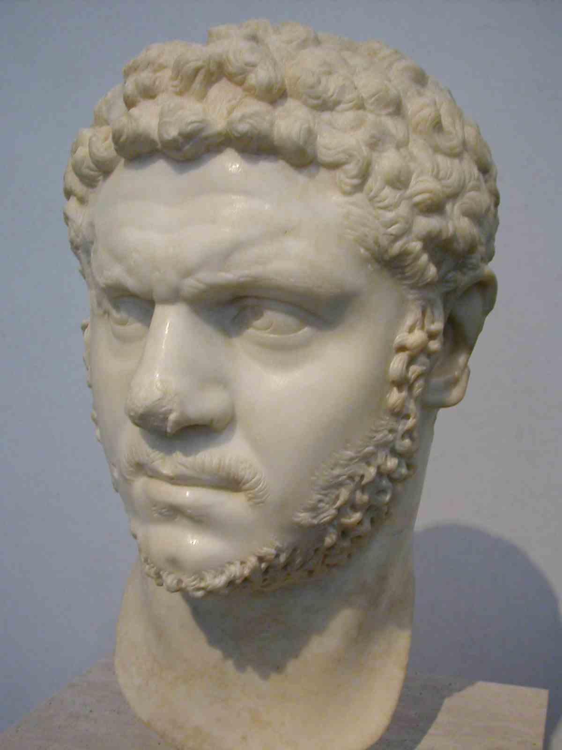
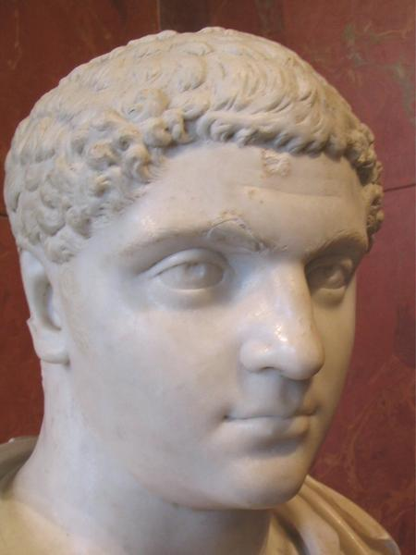
Caracalla (211-217)
Geta
Caracalla
Notes:
A York defunge Settimio Sevedro→ due augusti→ Caracalla elimina il fratello che godeva di maggiori favori sia presso il senato che presso gli eserciti

Slide 8
Caracalla (211-217)
212: Caracalla uccide il fratello Geta, che godeva di maggiori favori presso il Senato e l’esercito.
215: cerca di inserirsi nel conflitto tra Vologese e Artabano, chiedendo al secondo di sposarne la figlia; al suo diniego, gli dichiara guerra.
217: è ucciso da Opellio Macrino, suo prefetto del pretorio
Notes:
Proposta di Caracalla ad Artabano sposa la sua figlia, in modo tale che sarebbe potuto n ascere un impero romano partico prodotto di tale unione→ Artabano rifiuto Caracalla dichiara guerra all’impero partico→ morte di Caracalla di Opellio Macrino che verrà acclamato imperatore

Slide 9
Caracalla (211-217)
Constitutio Antoniniana (212).
Introduce un nuovo nominale d’argento, del valore di 1 denario e mezzo.
Notes:
Costitutio Antoninana, nuovo nominale argento→ valore discusso oggi si pensa che avesse un valore di 1 denario e mezzo → denario scomparirà rimane come unità di conto→ costitutio antoninana concessione della cittadinaza romana a tutti i cittadini dell’impero→ Paipro hissel 40 ne erano escluse alcune omunità, sostanzialmente, tutti i cittadini dell’impero divengono cittadini romani, processo di romanizzazione di processo visto avviarsi con Claudio, Adriano e Vespasiano(concesso cittadinanza ius latii comunità iberiche, consentiva di avere nel giro di una generazione un elites romana)→ provvedimento che porta a compimento di un processo di lungo perido→ per noi provvedimento centrale epocale non verrà vissuto come tale per i contemporanei di Caracalla, l’unico che parla di Caracalla siccome gli è avverso, accuserà Caracalla solo per un motivo di tassa estensione scala finaziara di cui erano interessati solo i cittadini romani
Nuovo nominale d’argento: sistema trimetallico→ opere di compimento edilizi avviati dal padre, in parte costriusce ex novo; impianto termale + grande al mondo, impianto termale + grandioso dell’epoca

Slide 10
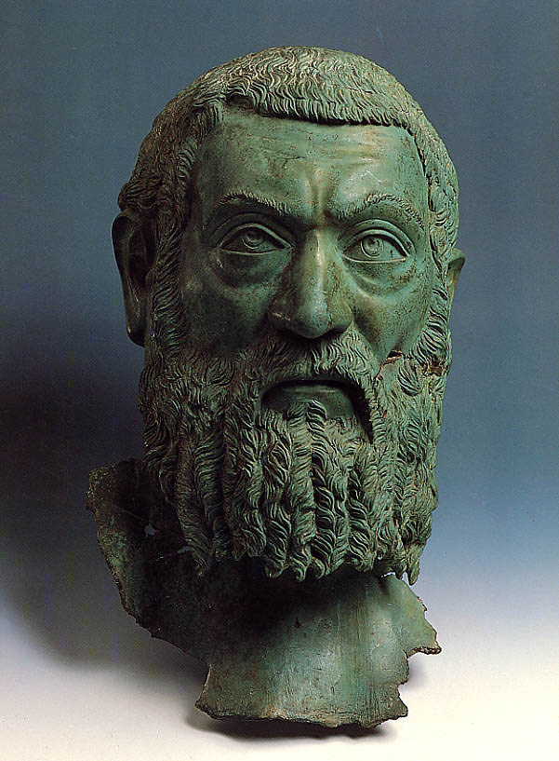
Macrino (217-218)
E’ il primo non senatore a diventare imperatore. Il Senato gli è ostile. Tenta di stabilizzare la sua posizione nominando cesare il figlio Diadumeniano; abbandona la politica a favore dei militari portata avanti dai suoi predecessori.
Sono così i militari ad acclamare un nuovo imperatore, Vario Avito Bassiano, della famiglia dei Severi.
Macrino
Notes:
Primo cavaliere a diventare imperatore, ostilità senatoria dovuta ai suoi natali→ linea dinastica domina cesare Diadumeniano, avvicinamento al senato abbandona la politica filomilitare, si inimica le truppe che lo scaricareranno→ elezione di Vario Avito Bassiano famiglia dei Sever

Slide 11
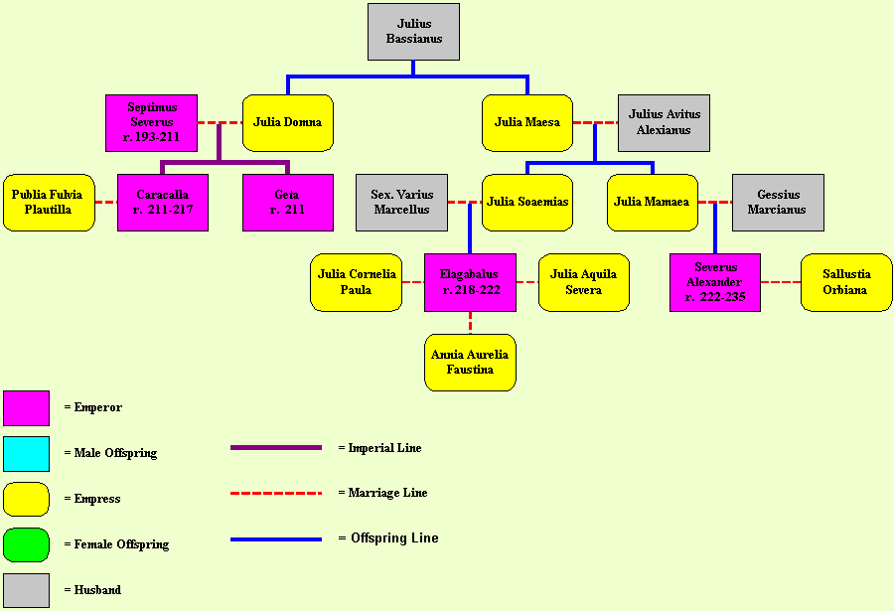
Notes:
Giulia Domna pertanto linea dinastica di Caracalla e Geta→ Giulia Mesa avremo ramo militare successori Elagabalo e Severo Alessandro

Slide 12
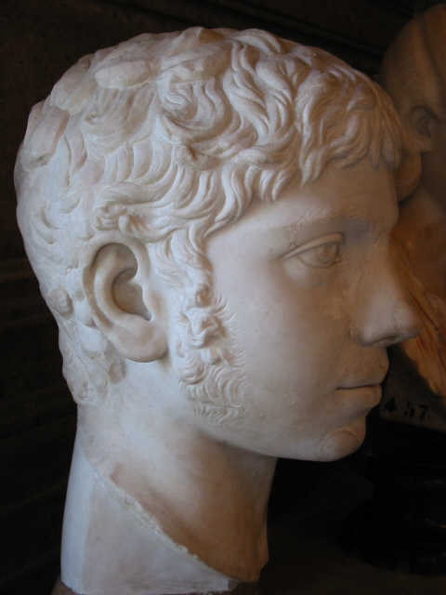
Elagabalo (218-222)
Elagabalo rompe immediatamente con il Senato che non ne accetta i comportamenti, spesso irriguardosi verso la tradizione romana (ad es., sposa una vestale). La stessa corte organizza la morte di Elagabalo e la sua sostituzione con il cugino, Severo Alessandro.
Elagabalo
Notes:
Rompe i suoi rapporti con il seanato, con incapacità di comunicazione, sposa un vergine vestale, Elagabalo era un sacerdote di un cultosolare orentale, il suo obiettivo è operare un sincretismo fra la sua religione e la religione tradizionale romana→ matrimonio punto di partenza di tale processo sincretistico, la vestale è vergine per defoult i casi della rottura della verginità dei Vestali i era una condanna a morte atroce; pertanto la tradizione rompe bruscamente con tale visione considerata come uno scandalo dai costumi tradizionali romani→ stessa corte e donne dei severi organizza l’eliminazione di Elagabalo, e proclamazione e acclamazione di Severo Alessandro, con un purga interna alla famiglia

Slide 13
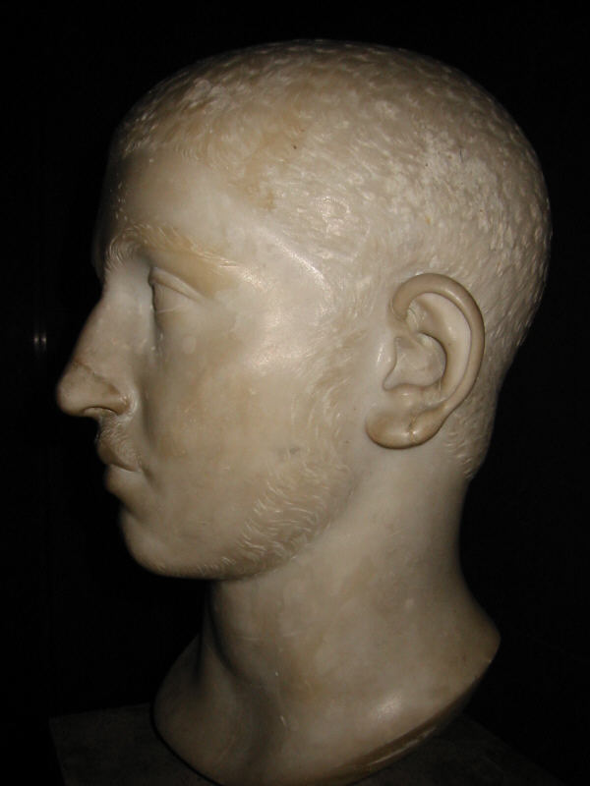
Severo Alessandro (222-235)
In ottimi rapporti con il Senato (la tradizione letteraria antica contrappone il suo regno, caratterizzato in senso molto favorevole, a quello dei suoi due predecessori); se Elagabalo aveva cercato una legittimazione in senso religioso, Severo Alessandro la cerca nella tradizione.
Severo Alessandro
Notes:
Tradizione senatoria insiste molto a contrapporre il suo operato con i suoi predecessori, considerato ottimo; Elagabalo cercò una legittimazione in senso religioso opera di sincretismo religioso e aveva fallito, Severo Alessandro riscopre la tradizione roman

Slide 14
Severo Alessandro (222-235)
Trasforma il consilium principis da organo informale ad organo rappresentativo dei due ordines.
Notes:
Consilium principis organo informale, gruppo di consigliere, che lo aiutano a prendere le decisione, riogranizzato e trasformato in un organo regolato a cui partecipano in parti uguali, esponenti ordine senatorio che dell’ordine equestre, fior fiore dell’uno e dell’altro partecipano alla conduzione dell’impero

Slide 15
Severo Alessandro (222-235)
Nel 226 cambiano gli equilibri in Oriente: Artabano V è sconfitto dal persiano Ardashir. Ctesifonte è occupata.
Il nuovo regno persiano avvia una politica aggressiva anche nei confronti di Roma: nel 230 i Persiani invadono la Mesopotamia, la Cappadocia e la Siria. Dopo aver ripreso la Mesopotamia, la campagna di Severo Alessandro ha un esito disastroso, indebolendone la posizione di fronte ai soldati. Attacchi sul fronte renano e danubiano obbligano l’imperatore ad abbandonare l’Oriente.
Notes:
Cambio dinastico in Partia→ sconfitta di Artabano V sconfitto da Ardashir suo vassallo persiano→ occupata Ctesifonte non si parla + di un impero partico, parleremo di un impero persiano controllo impero partico→ politica dei suoi successori politica particolarmente aggressiva nei confronti di Roma invasione Mesopotamia, Cappadocia e Siria→ campagna disastrosa di Alessandro che indeboliscono la posizione di severo Alessandro posizione già debole di per sé→ complesso statico di Roma, sguarnito il limes reanano danubiano→ popolazione barbare serie di scorrerie sul limes tentantivo di rattoppare tale falle cosi da abbandonare l’Oriente

Slide 16
Severo Alessandro (222-235)
L’atteggiamento di Severo Alessandro nei confronti dei Germani venne giudicato esitante dai soldati che nel 235 acclamano un nuovo imperatore, Massimino. Severo Alessandro è ucciso insieme alla madre.
Notes:
Al di là del reno, confronti tribù germaniche, considerato atteggiamento troppo arrendevole→ Massimino il Trace nuovo imperatore→ periodo dell’anarchia militare per quasi un 50ennio rapido susseguirsi di imperatori eliminari o dalle truppe o da congiure interne

Slide 17
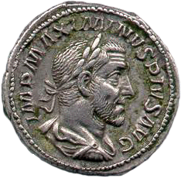
Massimino il Trace (235-238)
Il suo regno rappresenta un momento di svolta, sia per la storiografia antica che per quella moderna.
L’ostilità della tradizione antica è l’ostilità delle élites cittadine nei confronti di chi si appoggia su e favorisce l’elemento militare.
Notes:
Momento di svolta: sia per la storiografia antica che moderna→ momento di profonda trasformazione, tradiozione antica senatoria ostile a un personaggio che ha fortemente sostenuto i militari, era un soldato lui stesso e sostenuto ricevuto dalle legioni→ definito mezzo barbaro, figlio di un gogo e una lana dalla titolatura ha nomi tipicamente romani, appartiene a una famiglia di elemento provinciale dotata di una cittadinanza romana da una o + generazione; svolge funzione di addestramento delle reclute

Slide 18
Massimino il Trace (235-238)
Non viene mai a Roma (ma invia perché fossero esposti in Senato, il suo ritratto e quello del figlio, subito nominato cesare).
Notes:
Non scendera mai a Roma, è il primo imperatore che non scende a Roma; infatti in occasioni di pronunciamenti non scende a Roma, nei casi precedenti farsi riconoscere dal senato, cercare un rapporto con tutta la serie di entità che favoriscono il mantenimento del potere→ spedirà dei ritrati suoi e del figlio, interpreterà tale gesto come uno spregio, da parte di Massimino era lì verso perché sono occupato contro i Germani ma desidero stare con voi, modo di essere presente a Roma modo per essere vicino ai senatori

Slide 19
Massimino il Trace (235-238)
La necessità di risorse spinge ad accrescere la pressione fiscale; ciò determina tensioni diffuse e, in Africa, una rivolta che vede uniti i proprietari dei latifondi ed i loro coloni. Viene acclamato imperatore il governatore dell’Africa, Gordiano, che si associa il figlio Gordiano II. Mentre il Senato li riconosce subito, dichiarando Massimino hostis, le truppe di Numidia, fedeli a Massimino, sconfiggono i Gordiani nei pressi di Cartagine. Massimino scende verso Roma.
Notes:
Problema della pressione fiscale, senatori proprietari grandi fondiari, ha bisogno di denaro per cercare l’appoggio dei militari, da Caracalla in poi aumento di stipendium, la voce di spesa maggiore è la voce militare dello stipendium, avendo aumentato il soldo militare aumento della pressione fiscale→ determinerà tensioni diffuse fra i proprietari ed esattori, in Africa una vera e propria rivolta che vede uniti coloni e proprietari fondiari, acclamato imperatore il governatore Grodiano che associa suo figlio e richiede il riconoscimento del senato, accettando immediatamente i due gordiani e dichiara hostis publicus Massimino→ Provincia del senato l’Africa dove non ci sono legioni, la legione + vicina + fedele a Massimino ed è risiedente in Numidia che è diventata una provincia romana→ truppe di Gordiane non sono veterani o specialisti come i legionari della 3 augusta, i 2 gordiani vengono sconfitti, non ci sono imperatori appoggiati da senatori, Massimino lascia il fronte renano ora vorrebbe prendere Roma scendendo proprio nell’urbe→ Senato dara prova di capacità di organizzazione commissione di 20 senatori che dovranno occuparsi della difesa di Italia, eleti Cupieno e Valdino; la plebe ottiene che sia nominato come imperatore il nipote dei 2 gordiani ossia Gordiano III

Slide 20
Massimino il Trace (235-238)
Il Senato organizza la difesa dell’Italia: nomina come Augusti Pupieno e Balbino; la plebe impone come loro cesare il nipote di Gordiano, Gordiano III.
Massimino è bloccato alle porte di Aquileia; dopo un breve assedio, le sue truppe decidono di eliminarlo.

Slide 21
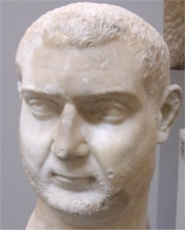
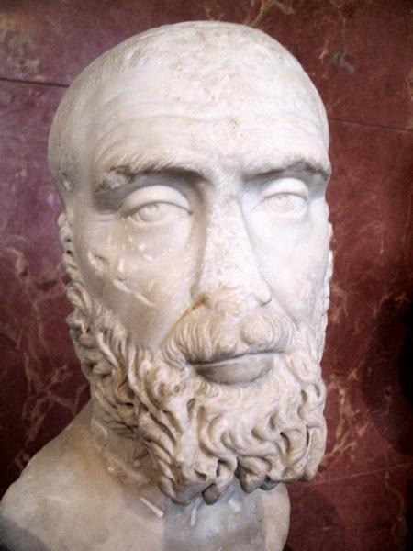
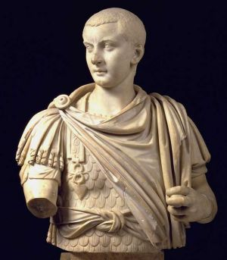
Gordiano III (238-244)
Balbino
Pupieno
Gordiano III
Notes:
Massimino bloccato alle porte di Aquileia oggi nel Friuli→ per chi viene dal limes renano e provincie danubiane e germaniche; esiste un’unica strada per scendere in Italia e passa per Aquileia, strategico il controllo di Aquileia→ assedio di 8 mesi di Aquileia, le truppe con Massimino riconoscono l’insostenibilità della posizione dell’imperatore le legioni decidono di eliminarlo 2 legione partica e legione al suo seguito eliminazione Massimino il trace e il figlio→ imperatori di Roma Balbinio Grodiano III e Pupieno→ Balbino simile a Soricelli, rimane come unico imperatore Gordiano III

Slide 22
Gordiano III (238-244)
Coadiuvato dal suocero, il prefetto del pretorio Furio Aquila Timesiteo, dopo aver sistemato la situazione sul limes danubiano, organizza una spedizione contro i Persiani per recuperare le regioni mesopotamiche perdute. Dopo iniziali successi, nel 244 a Mesiche (Baghdad), i romani sono sconfitti e Gordiano ucciso. Viene acclamato imperatore Filippo l’Arabo, il nuovo prefetto del pretorio. La tradizione senatoria, ostile a Filippo anche per le sue simpatie filocristiane, lo ritenne responsabile della morte di Gordiano.
Notes:
Ha 14 anni decisine prese dal prefetto al pretorio Furio Aquila Timesiteo, ottimo comandante militare, ristabilire sul limes danubiano, organizza una spedizione contro i Persiani per recuperare le regioni mesopotamiche perdute da Alessandro Severo→ campagna tutto sommato, serie di successi fin quando nel 244 a Mesiche le truppe romane sconfitte e imperatore romano ucciso, lo sappiamo da una fonte persiane le res gestae di visapolis

Slide 23
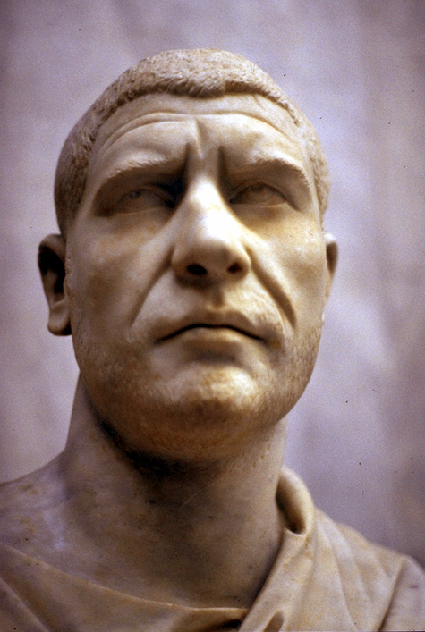
Filippo l’Arabo (244-249)
Filippo conclude la pace con Sapore I sulla base dello status quo e dietro versamento di un tributo in oro. Rientra a Roma ove cerca l’appoggio del Senato. Nomina il figlio cesare nel tentativo di rafforzare il proprio potere.
Il 21 aprile del 248 celebra, nel solco della tradizione i ludi secolari per il millenario di Roma.
Filippo l’Arabo
Notes:
Nuovo prefetto al pretorio→ Filippo l’Arabo, tradizione senatoria fortemente ostile, anche filocristiano, mandante della morte di Gordiano II viene considerato→ territori conquistati da Gordiano III e poi Filippo l’Arabo e qua dobbiamo avere un occhio di falco→ scena del sovrano persiano a cavallo che ottiene l’omaggio di Filippo d’arabo se aguzziamo la vista vedremo qualcosa fra le zampe del cavallo, vedremo un corpo e una testa è Gordiano III→ sta schiacciando un maiale? Ahahah→ sotto le zampe del cavallo c’è Gordiano III, lo sta schiacciando? Come preferisci credere, nel senso che chi ha scolpito il bassorilievo della sconfitta in battaglia di Gordiano III, e poi anche il successivo omaggio di Filippo l’Arabo→ testo epigrafico morte in battaglia di Gordiano III e versamento di una rilevante somma di un indennità di guerra, versate + di 500000 monete d’oro; si apre una fase di incertezza militare, confini danubiano oltrepassati troppo spesso; il centro di comando di questa sorta di comando accentrato viene collocato in Mesia→ agli occhi di un unico governatore→ sarà questo blocco di armate ad acclamare l’imperatore
Ritorna in patria per rendere solido il suo potere, verrà nominato il figlio come Cesare→ sfrutterà con fini propagandisti il millenario di Roma

Slide 24
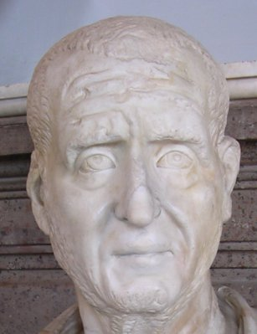
Decio (249-251)
Nel 249, le legioni impegnate in Mesia acclamano imperatore C. Messio Quinto Decio Valeriano, un consolare che assume il cognome di Traiano, nel tentativo di una legittimazione militare e senatoria.
Decio
Notes:
Acclamazione della Mesia di Decio, ha un ruolo importante all’interno del senato, durante la rivolta dei gordiani a Roma, è lui il legato durante l’impero dei Gordiani, ben accetto al senato, legittimazione dal senso militare, enorme numero di legioni, ma anche assumento il cogomen di Traino ultimo grande imperatore espansionista→ Decio impone una politica completamente diversa

Slide 25
Decio (249-251)
Diversamente da Filippo, aperto al confronto con i Cristiani, Decio porta avanti una politica di dura e intransigente restaurazione della religione tradizionale; diventa così il primo persecutore sistematico dei Cristiani.
Nel 251 Decio muore combattendo contro i Goti.
Notes:
Giuramento di fedeltà di tutti i sudditi dell’impero→ dovrà comprendere un sacrificio fatto in suo onore, un modo per ristabilire la tradizinalismo romano, in modo tale di aprire una persecuzione nei confronti dei cristiani che non accettano un suo sacrificio→ i cristiani esulteranno e chiameranno alla punizione divina

Slide 26
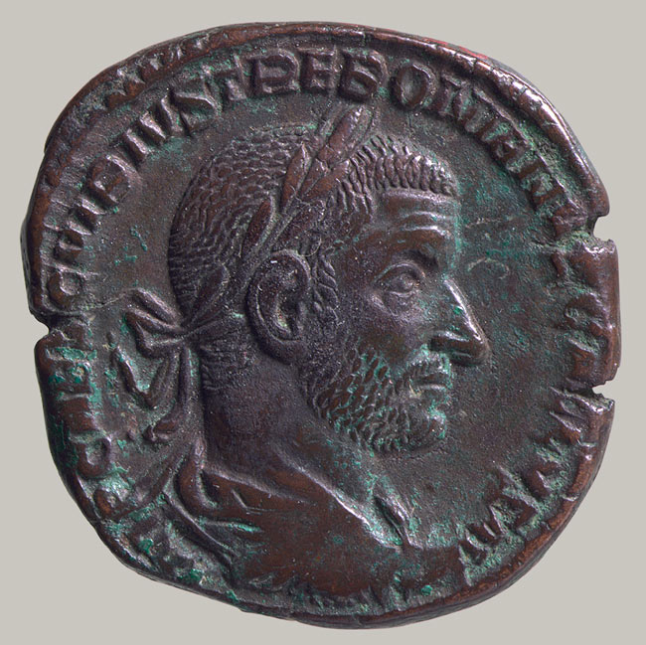
Treboniano Gallo (251-253)
Morto Decio, le truppe acclamano imperatore Treboniano Gallo, che si associa il figlio Volusiano e adotta il figlio di Decio, Ostiliano.
Notes:
Treboniano Gallo, adotta il figlio di Decio Ostiliano e associa il figlio Volusiano

Slide 27
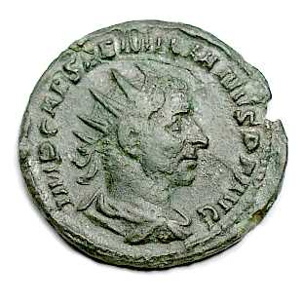
Emiliano (253)
Nel 253, le truppe della Mesia acclamano imperatore il governatore della provincia, Emiliano.
Lo scontro a Terni tra le truppe di Gallo e Volusiano e quelle di Emiliano si risolse con la vittoria di quest’ultimo.
Notes:
Nel 253 compatto gruppo di legioni collogato a Mesia acclamano il loro governatore Emiliano→ scontro a Terni vede la vittoria di Emiliano; durerà tre mesi

Slide 28
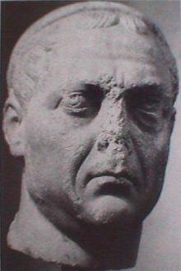
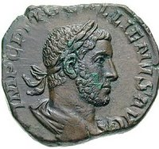
Valeriano (253-260) e Gallieno (253-268)
Emiliano venne subito eliminato dalle sue truppe che accettarono di schierarsi con Valeriano, consolare, già collaboratore di Decio, partito da Roma per portare aiuti per la guerra gotica.
Valeriano consolidò subito la sua posizione associando al potere il figlio Gallieno.
Valeriano
Gallieno
Notes:
Valeriano era partito con altre truppe per portare aiuto a quelle di Treboniano Gallo, quando le truppe vengono nuovamente ad affrontarsi le truppe di Emiliano eliminano Emiliano, per passare sotto le insegne di Valeriano→ imperatore fino al 260 cerca di rafforzare la sua posizione come suo coauguitso Gallieno che si mantiene in occidente

Slide 29
Valeriano (253-260) e Gallieno (253-268)
Gli anni tra il 250 ed il 270 costituiscono il periodo più difficile per l’impero nel corso del III secolo:
riprende ad imperversare la peste;
sul fronte renano-danubiano, Alamanni, Goti, Eruli, sfondano ripetutamente le frontiere e dilagano in profondità, raggiungendo la Spagna, l’Italia settentrionale, l’Asia Minore;
sul fronte orientale, i Persiani invadono la Siria, prendendo Antiochia, prima nel 253, poi nel 260.
Sul piano difensivo, ciò si traduce nel passaggio da una difesa “preclusiva” ad una difesa “elastica”, con la creazione di un esercito mobile, di manovra, che segue l’imperatore e che ha nella cavalleria la sua forza principale.
Notes:
Ripresa della peste→ lo stesso Marco II il gotico
Problema delle popolazione barbare che dilatano nell’impero chi sfonda il limes danubiano raggiungono varie aree dell’impero; Persiani invadono Antiochia nel 260, livelli ben datati di distruzioni, pesanti contraccolpi di instabilità→ conseguenza sulla scelta delle modalità difensive, la strategia precedente è di tipo preclusivo posizioni fisse per mantenere lontane le popolazioni barbariche come forti e limes; ora si passa a una difesa elastica esercito di manovra e mobile, segue l’imperatore per intervenire in punti di crisi ora la forza principale è la cavalleria e non + la fanteria, esercito mobile costituito prevalentemente di cavalleria che si muove al seguito dell’imperatore

Slide 30
Valeriano (253-260) e Gallieno (253-268)
Per meglio organizzare la difesa dell’impero, Valeriano assunse su di sé il compito della campagna contro i Persiani lasciando al figlio il controllo dell’Occidente.

Slide 31
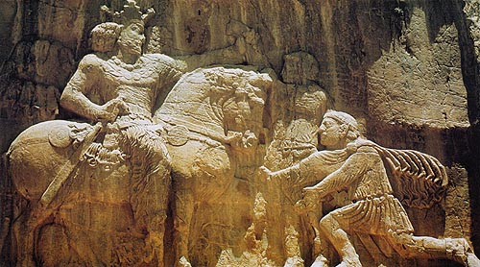
Valeriano (253-260) e Gallieno (253-268)
La campagna contro Sapore si rivela un fallimento: sconfitto, Valeriano è preso prigioniero.
Notes:
Shapur a cavallo e Valeriano ai suoi piedi, fu addirittura catturato lo uso anche come predellino per salire a cavallo; ora lo scacchiere orientale è privo di una guida

Slide 32
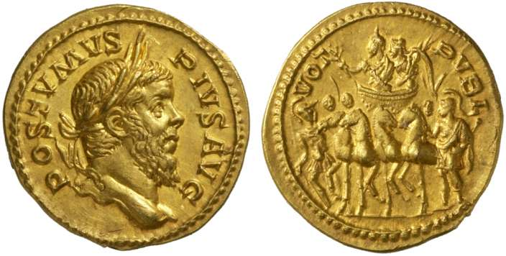
Gallieno (253-268)
La cattura di Valeriano apre una gravissima crisi. Emergono diversi usurpatori sia in Oriente che in Occidente e si affermano due entità separate dal centro dell’impero:
in Occidente nasce l’imperium Galliarum, con capitale a Treviri, per l’usurpazione di Postumo, comandante delle truppe sul Reno.
- in Oriente, nel 262, il principe di Palmira, Odenato, viene nominato corrector totius Orientis.
Notes:
Nel momento in cui Valeriano è preso dai suoi nemici acclama Balista, calata di Gallieno per eliminare i vari usurpatori ma nel frattempo in occidente c’è uno sfondamento del limes renano, tutto unblocco di provincie si stacca da Roma e organizza in proprio la difesa dei confini e nasce l’imperium Galliarum capitale Treveri Postumo comandante dell truppe sul Reno→ divisione di 2 troncone Germanie Gallie e poi Britannia e provinvie iberiche e poi abbiamo Gallieno incapacità di sedare tali usurpazioni comando speciale sulle provincie orientali principe di Palmira Odenato corrector totius Orientis che sconfigge ripetutamente i Persiani e afar in modo che i persiani abbandonassero le provincie dell’Impero

Slide 33
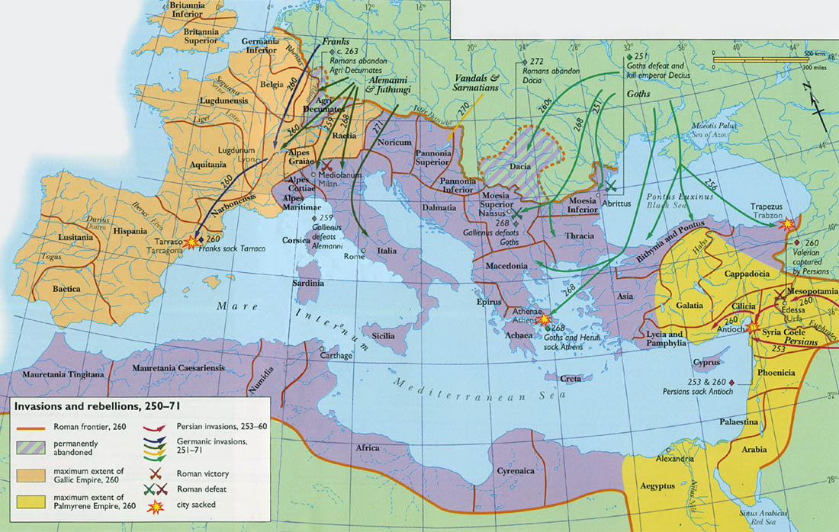
Gallieno (253-268)
Notes:
Fase dell’impero ridotto in 3 tronconi→ imperium Galliarum, province centrali Gallieno, poi dopo la morte di Odenato e il figlio Vabbalato principato di palmira politca + indipendente, tale da richiedere l’intervento di Aureliano poi successore

Slide 34
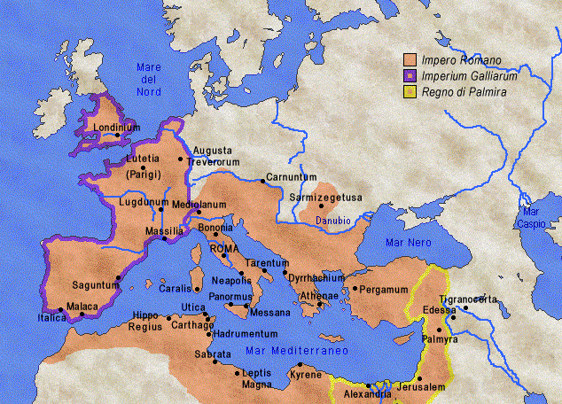
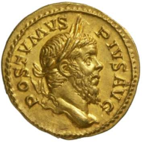
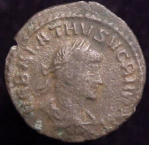
Gallieno (253-268)
Notes:
In questa faseriduzione in 3 tronconi: provincie occidentali→ arrivano in profondità popolazione, cittò della Gallia e Spagna si dotano di cinte fortificate nei secoli precedenti la pax romana era talmente solida che si costruivano solo le mura per un evento di prestigio: porte ulbiche→ dotazione di una cinta fortificato, perché c’era il rischio del Mamma li Goti→ parte controllato principato di Palmira e imperium gallicum

Slide 35
Gallieno (253-268)
A Gallieno sono attribuite alcune riforme di carattere amministrativo e militare: avrebbe, in particolare, escluso i senatori dai comandi militari.
Notes:
Storiografia senatoria ostile a Gallieno→ gli rimproverano di non aver aiutato a valeriano, ma non ha avuto modo di prestare aiuto→ anche riforma di carattere amministrativo e militare in modo tale da escludere ai senatori comandi militari→ tuttavia se si studiano le carreire dei senatori analiticamente, il divieto non fu cosi reciso ma ci sono posti di comandi militare dei senatori→ misura improntata alla competenza militare di qualsiasi ordine, dovrebbe riguardare un criterio di competenza

Slide 36
Gallieno (253-268)
E’ in questi anni che la crisi monetaria raggiunge il suo culmine: la sola moneta argentea coniata è l’antoniniano, con un contenuto di fino che ormai è solo del 2-3%.
Notes:
Crisi monetaria→ raggiunge il suo punto + alto, dischetto di argento imbevuto nell’argento contenuto di argento del 2 o 3 per cento

Slide 37
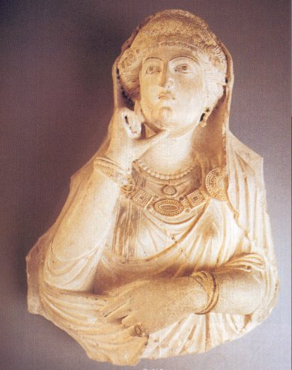
Gallieno (253-268)
Nel 266, a Palmira muore Odenato; il potere passa al figlio Vaballato anche se, di fatto, è esercitato dalla madre Zenobia.
Notes:
A Palmira muore Odenato va a Vaballato→ la politica del regno di Plamira è molto + autonomisra, Vaballato a differenza del padre si definisce nelle monete come Rex da un punto di vista formale cerca di staccarsi dalla tutela di Gallieno

Slide 38
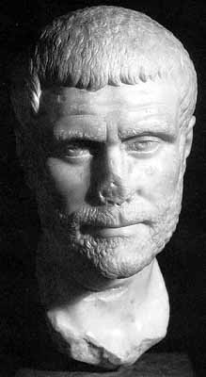
Claudio II il Gotico (268-270)
Nel 268, a Milano, Gallieno è ucciso in una congiura a cui partecipano tutti i suoi principali generali. I congiurati scelgono come nuovo augusto Claudio II detto il Gotico.
Nei due anni di regno è impegnato prima contro Vittorino, che era succeduto a Postumo nell’imperium Galliarum, e poi contro i Goti.
Claudio II il gotico
Notes:
268 congiura a Gallieno in cui partecipano i suoi + importanti ufficale→ successione di Claudio II il gotico, campagne feroci contro i Goti tentativi fallimentari di ricomporre la frattuta dell’imperium Galliarum, fa parte anche dello stato maggiore e posizione di senatore

Slide 39
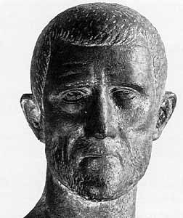
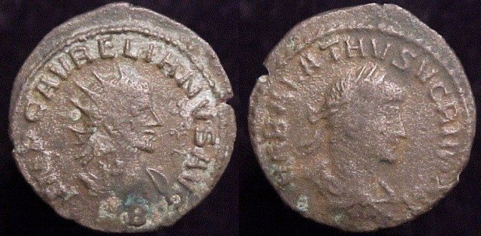
Aureliano (270-275)
Morto Claudio II, gli succede Aureliano, anche lui tra coloro che avevano congiurato contro Gallieno.
Riesce a ricostituire l’unità dell’impero:
- nel 272 conduce una prima spedizione contro Palmira che aveva iniziato a condurre una politica troppo indipendente;
Aureliano
- sul finire del 272 Palmira è distrutta;
- nel 273 viene riassorbito l’imperium Galliarum.
Notes:
Claudio II muore di peste→ gli succede Aureliano riesce a ricompattare l’impero, scompaiono i 2 tronconi e nel 273 riassorbito nell’imperium Galliarum, ultimo imperatore gallico assimilato nell’amministrazione di Aureliano(sovrintenza rifornimenti Annonari di Roma)→ nel 272 Palmira è distrutta

Slide 40
Aureliano (270-275)

Slide 41
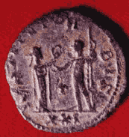
Aureliano (270-275)
Nel 274 opera una riforma monetaria, introducendo un nuovo nominale, di qualità migliore, e ritirando dalla circolazione il numerario dei suoi predecessori. Come effetto della riforma, i prezzi ebbero una violenta impennata.
Aureliano mostra grande interesse per Roma. Procede alla realizzazione di una cerchia di mura; interviene sull’organizzazione annonaria: le frumentazioni mensili si trasformano in distribuzioni gratuite e quotidiane di pane; si inizia a distribuire gratuitamente anche la carne di maiale.
Notes:
Rricostituzione unità imperiale→ viene introdotto un nuovo nominale con una quantità di argento maggiore dell’età di Galieno, ritiro dalla circolazione della moneta coniata dai predecessori, fissato un tasso di cambio ogni nuova moneta valeva un certo valore di monete precedenti, espressi in una sigla che trovate al rovescio delle monete di Aureliano→ vediamo 2 x, seguite da una barra orizzontale, tale sigla indichi un tasso di cambio, venti dei vecchi antoniniani per uno delle nuove monete aurelianiani→ sappiamo uno degli effetti della moneta fu un brusco salto in avanti dei prezzi, visto dai papiri egiziani, 24 dracme di un arba di grano dopo la riforma sarà di 200→ uno degli effetti della riforma monetaria→ si interessa molto della capitale

Slide 42
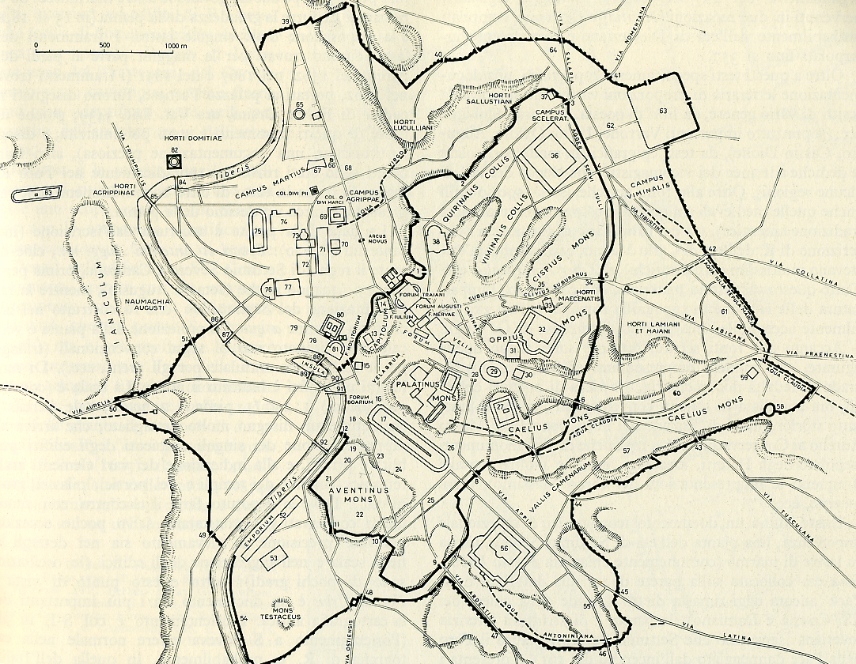
Notes:
Nuova cerchia di mura, stazione termini→ mure Aureliane, a partire da Augusto erano stati individuati 150 mila individui che avevano diritto di distribuzione di grano ora la distribuzione mensile è gratuita e quotidiana di pane, anche di distrubuzione di carne di maiale→ ultimo degli imperatori gallici entrato nela burocrazia romana, doveva occuparsi della regione principe della produzione dei maiali ossia la Lucania→ i maiali lucani trasferiti nella capitale per essere distribuiti, inizia anche la distribuzione di vino→ nuova cerchia di aureliano: vista una situazione di istabilità, necessità di fortificare la capitale

Slide 43
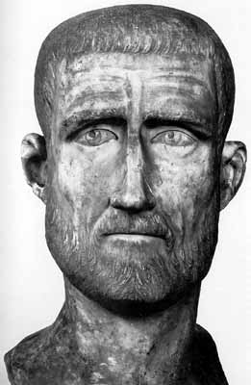
Aurelio Probo (276-282)
Aureliano muore per una congiura. Viene eletto imperatore Tacito, dopo poco ucciso dai suoi soldati, e quindi Floriano, pure eliminato qualche settimana dopo la sua nomina.
Nel 276 viene eletto Aurelio Probo.
Aurelio Probo attacca con decisione i barbari, ricacciati e inseguiti oltre il limes. L’impiego delle truppe in lavori civili produce malcontento tra le truppe, le quali acclamano imperatore Caro.
Aurelio Probo
Notes:
Aureliano viene eliminato si succedono Tacito e Floriano→ nel 276 imperatore Aurelio Probo in carica fino al 282→ politica aggressiva nei confronti delle popolazioni barbare colpendole oltre i confini dell’impero nelle loro sedi, determinerà fine di Probo utilizza le truppe per lavori civili, determina malcontento delle truppe ed eliminazione da parte delle truppe e acclamano l’imperatore Caro

Slide 44
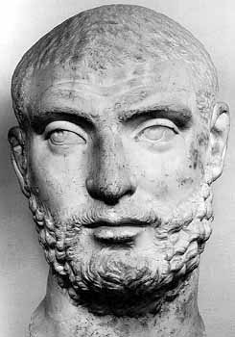
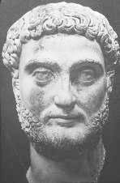
Caro, Carino, Numeriano (282-284)
Caro si associa subito i figli Carino e Numeriano. Carino viene inviato in Gallia, mentre Caro e Numeriano avviano un’offensiva contro i Persiani, raggiungendo e catturando Ctesifonte. Alla morte improvvisa di Caro, Numeriano interrompe la campagna e si ritira; morto anch’egli durante la ritirata, i soldati acclamano imperatore G. Valerio Diocle, detto Diocleziano.
Carino
Numeriano
Notes:
Caro si associa i figli Carino spedito in gallia a controllare il limes renano, Numeriano offensiva contro i Persiani→ muore improvvisamente caro, Numeriano torna nei confini romani, muore durante la ritirata→ acclamazione di Gaio Valerio Diocle detto Diocleziano

